Slide 1
FTP&SSH使用操作培训文档
信息事业部手机业务中心
刘蓉 liur11@bngrp.com

Slide 2
目 录
1
基本介绍
2
新建连接
3
客户端使用

Slide 3
基本介绍
绿色版，无须安装
MobaXterm可以利用ftp协议上传、下载文件
MobaXterm可以通过ssh协议远程登录ubuntu
本文档只记录基本操作作为引导，其他深入操作可自行百度

Slide 4
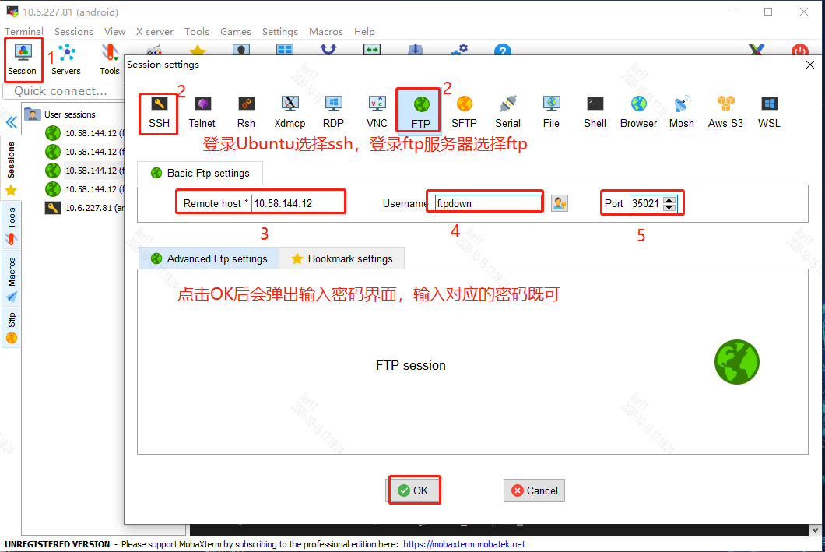
新建连接
ftp服务器已迁移到10.58.144.14，端口35021

Slide 5
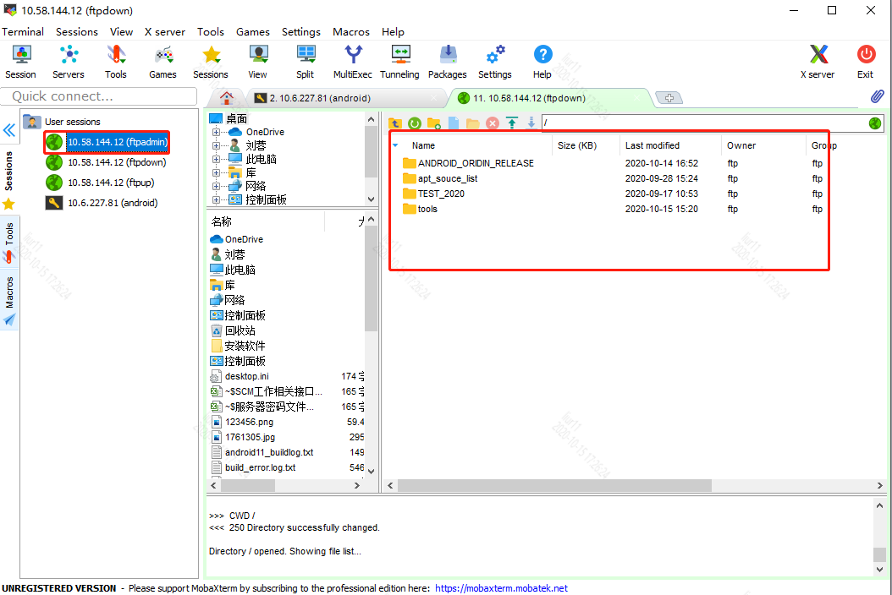
ftp上传/下载
直接与本地电脑拖动即可实现上传/下载

Slide 6
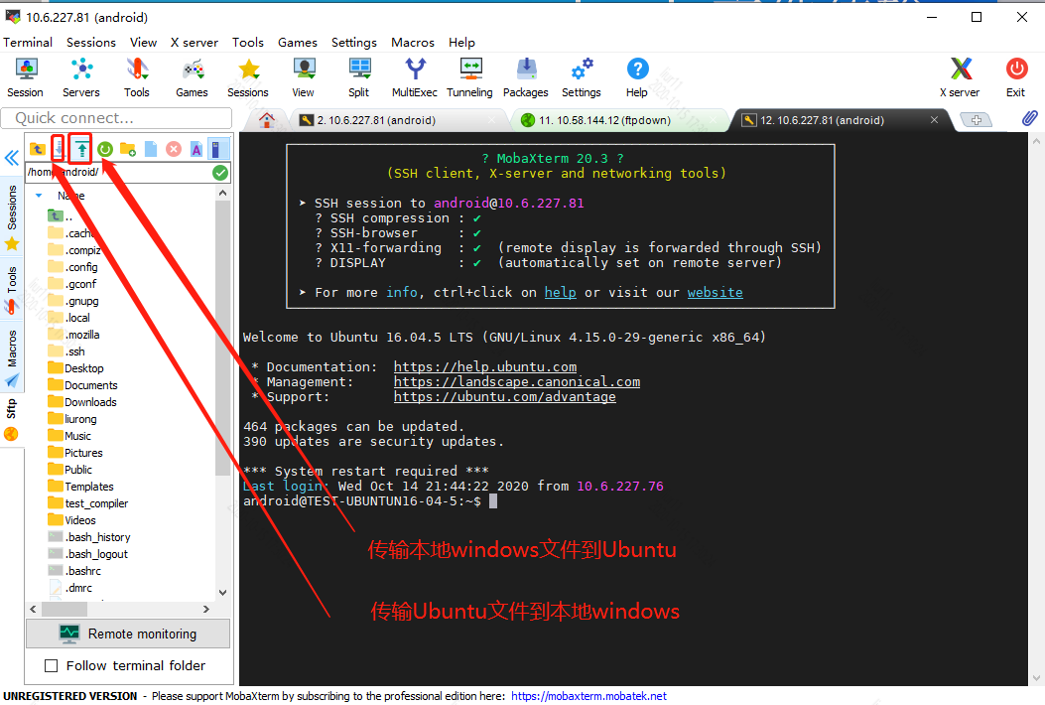
ubuntu文件传输

Slide 7


